Slide 1
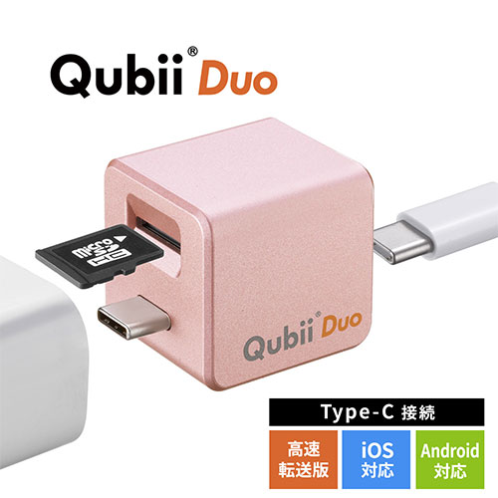
【提案書】
Qubii Duo USB-C iPhone iPad iOS Android 自動バックアップ 容量不足解消 充電 microSD iPhone15対応
特徴
iPhoneやiPad、Androidにも対応可能なUSB-Cタイプの自動バックアップ。スマホの充電ケーブルとACアダプターの間にmicroSDカードを入れたこれを繋ぐだけ！
納期
納期スペース
仕様
カラー展開：ホワイト・ローズゴールド
サイズ：約W25×D26×H28mm
重量：約16g
生産国：中国
備考：インターフェース：USB Cコネクタ メス×1、USB3.1 Gen1 Cコネクタ オス×1 スロット：microSDスロット×1
お見積
お見積りスペース

